Slide 1
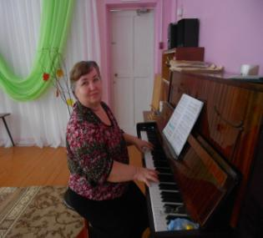
Использование логоритмики на музыкальных занятиях со старшими дошкольниками с ОНР
Выполнила: музыкальный руководитель
МКДОУ № 4 г. Аши Челябинской области
I категории
Кузьмина Людмила Петровна

Slide 2
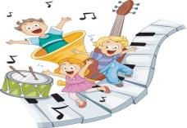
Совместная работа музыкального руководителя и логопеда способствует успешному решению коррекционно-развивающих задач:
развитие, воспитание и коррекция вербальных процессов у детей с речевыми нарушениями;
развитие слухового внимания, памяти, зрительно-пространственной ориентировки, моторики (координация движений, чувство ритма, регуляция мышечного тонуса), а также эмоциональной и коммуникативной сферы.
коррекция речевых нарушений – темпа, ритма дыхания, фонематического и фонетического слуха.

Slide 3
Задачи музыкального руководителя:
Развивать музыкальный слух, память, тембровое и ритмическое восприятие, воображения;
Учить различать звучание разных музыкальных инструментов, пользоваться приёмами релаксации;
Создавать условия для музыкально-творческой работы с различными образами и предметами.

Slide 4
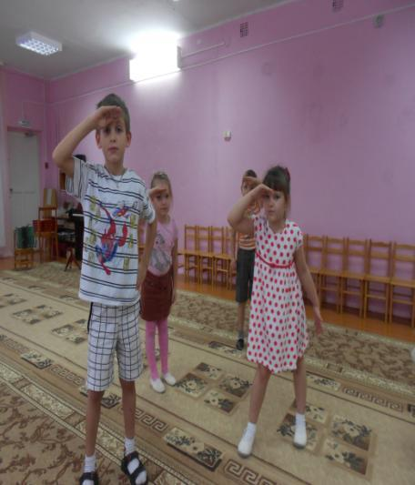
Основные виды движения под музыку
Различные виды ходьбы, бега, подскоков;
Упражнения с заданиями на все виды мышц: танцы, хороводы, игры с пением.
При этом обязательно вводиться речевой материал в самых разнообразных формах – тексты песен, хороводов, драматизации с пением, инсценировки.

Slide 5
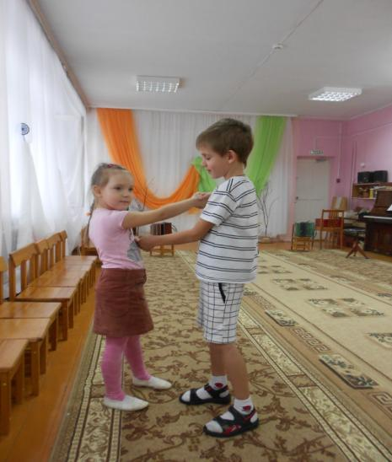
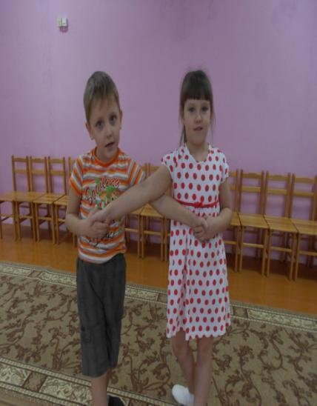
Согласованность движений с пением

Slide 6
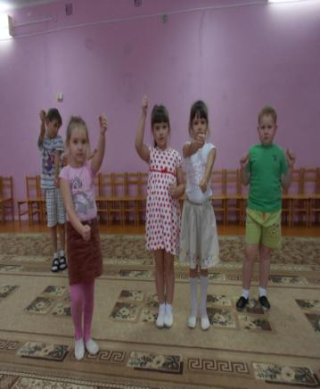
Таким образом, сочетание речи и движения является очень важным компонентом на пути исправления речевых и двигательных недостатков детей

Slide 7
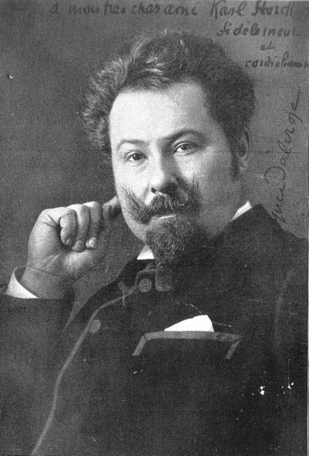
Впервые система музыкально-ритмических движений была разработана известным швейцарским музыкантом – педагогом Э. Жаком-Далькрозом.
Метод Далькроза очень прост: используя специальные упражнения, развивать у детей музыкальный слух, память, внимание, ритмичность, пластическую выразительность движений.
Э. Жак-Далькроз на первое место ставит игру как естественную деятельность, в процессе которой ребёнок познаёт жизнь.
Это очень важный вывод, который мы принимаем и в настоящее время.

Slide 8
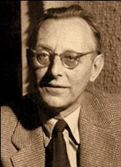
Известный продолжатель идей Далькроза немецкий музыкант и педагог Карл Орф использовал на своих занятиях сочетания слов, музыки и движения.
Его методы могут быть использованы в работе с детьми, требующими двигательной и речевой реабилитации.

Slide 9
При проведении занятий по предложенной системе педагог должен помнить следующее:
учитывать индивидуальные требования детей;
занятия должны строиться с учётом особенностей детей. Для детей с ОНР занятия строятся особенно эмоционально, с быстрой сменой деятельности, чтобы дети не уставали. Распевки следует больше давать на гласные, чтобы лучше отрабатывать дыхание.
С детьми с ФФНР желательно больше работать над развитием слуховых и зрительных представлений, совершенствуя их двигательные навыки;
речь, музыка и движения должны быть очень тесно взаимосвязаны, дополнять друг друга. Слаженность этих трёх компонентов помогает развивать детские эмоции, детской мимики.

Slide 10
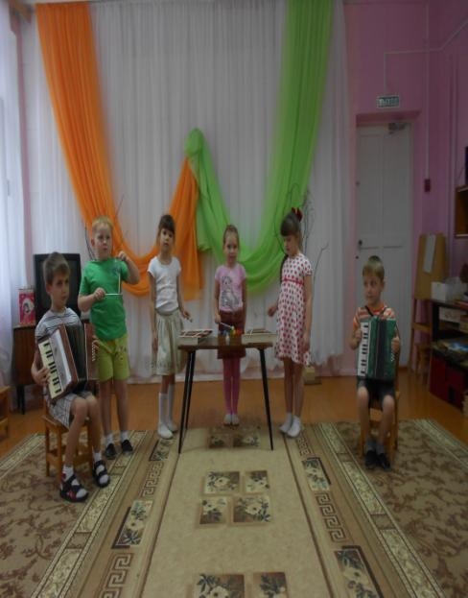
В музыкально-педагогической системе К. Орфа подразумевается более широкое толкование слова «музыка», не ограниченное узкими рамками понятия «классическая композиция». Элементарная музыка – это игра звуками детских музыкальных инструментов, человеческого тела, шумами предметного мира и природы.
Любой придуманный и извлёченный ребёнком звук, обладающий индивидуальным тембром, принимается и используется в звуковых композициях.

Slide 11
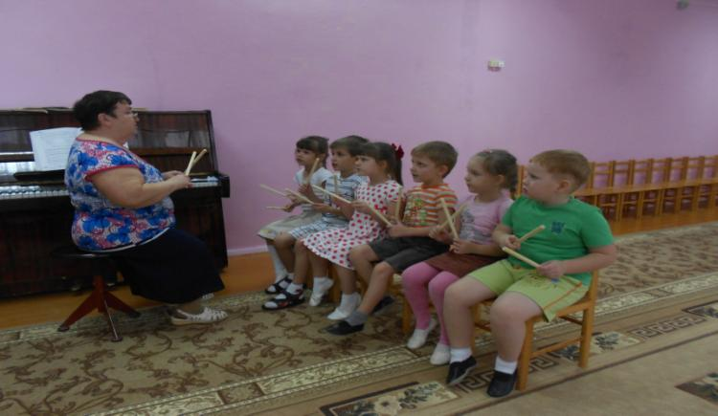
Также хочется сказать о большой значимости музыкально-дидактических игр в коррекционной работе с детьми. Ценность их в том, что они не только доступны детскому пониманию, но и вызывают у ребёнка желание чувствовать. При этом развиваются необходимые навыки музыкальности: звуковысотное восприятие, чувство ритма, гармонический слух, чувство лада, темпа. Формируются такие черты характера как творческая активность, внимание, инициативность, самостоятельность.

Slide 12
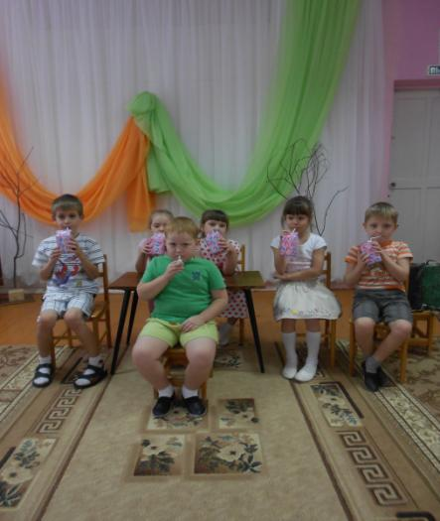
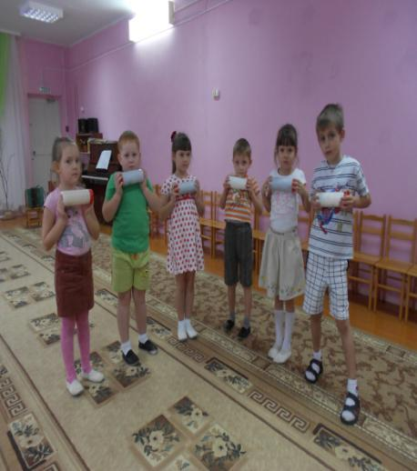
Булькалки
Шумовой оркестр

Slide 13
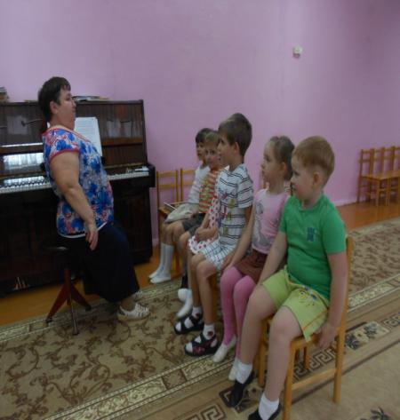
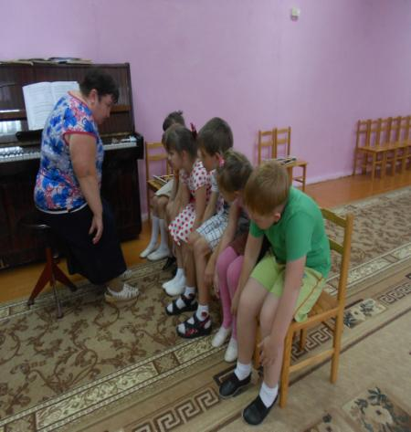
Упражнение на напряжение и расслабление мышц тела
Напряглись
расслабились

Slide 14
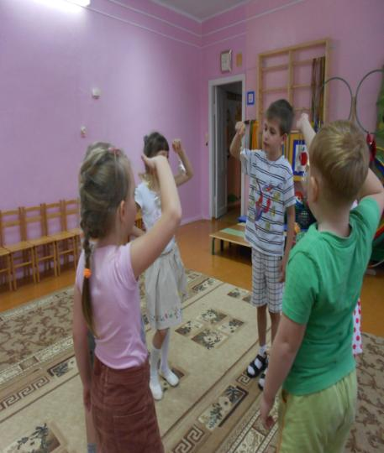
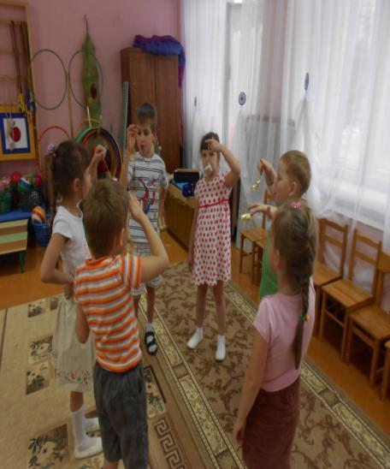
Дыхательная гимнастика

Slide 15
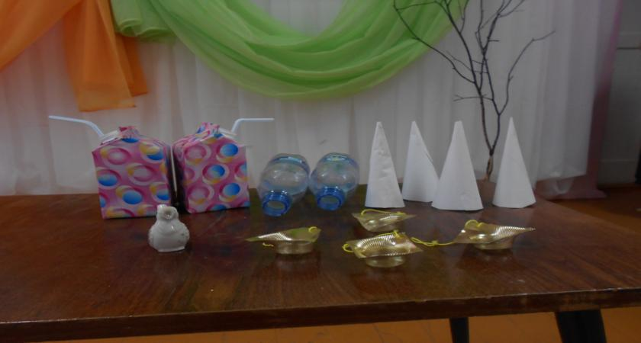
В работе особую роль играет применение наглядного материала. Это даёт возможность облегчить детям процесс восприятия музыки, помогает лучше понять её. Все пособия должны быть красиво оформлены, доступны по содержанию, интересны и удобны в обращении.
Нетрадиционные пособия на развитие дыхания, силы выдоха

Slide 16
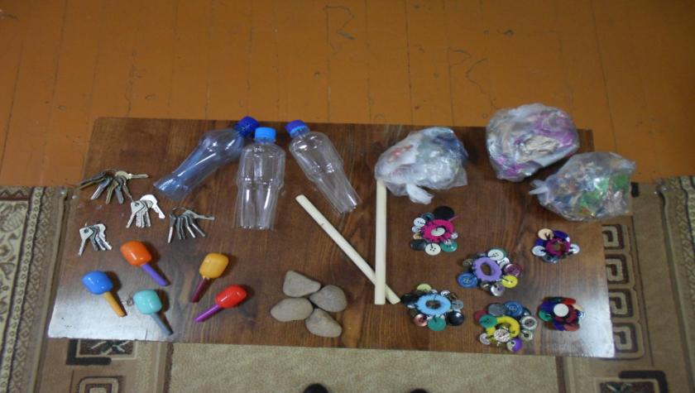
Нетрадиционные шумовые музыкальные инструменты

Slide 17
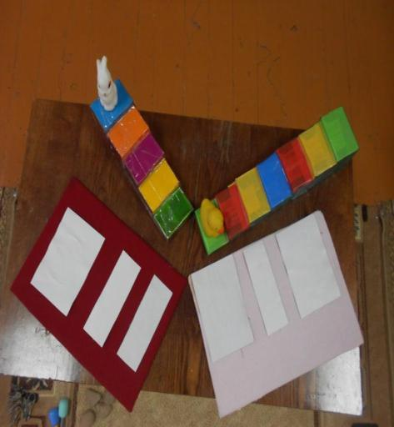
Наглядный материал для определения движения музыку вверх – вниз

Slide 18
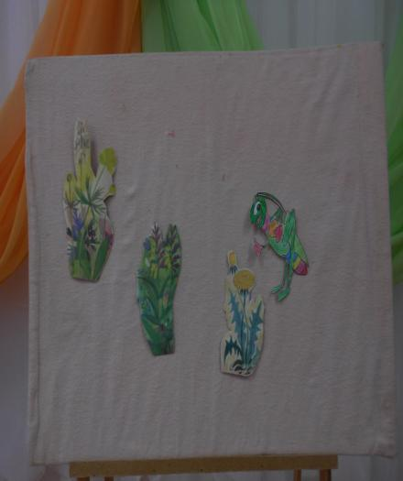
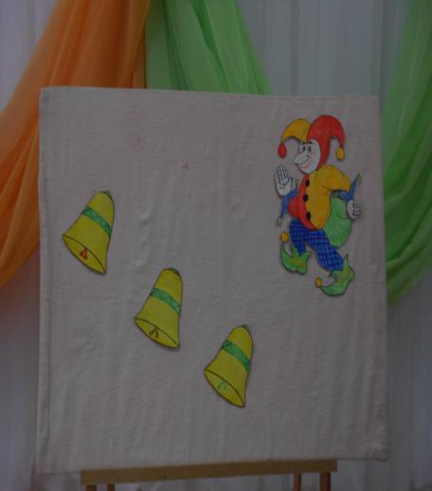
Пособия на определение тоники

Slide 19
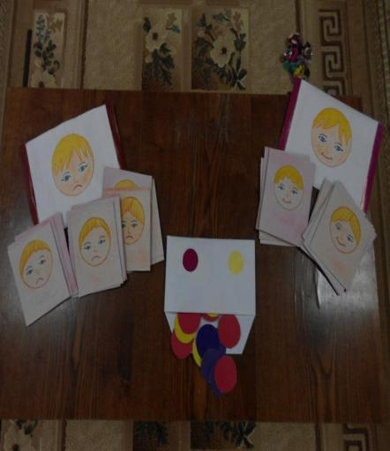
Наглядный материал для определения настроения детей. игры с мимикой

Slide 20
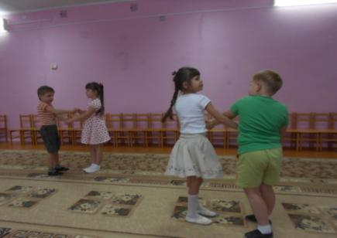
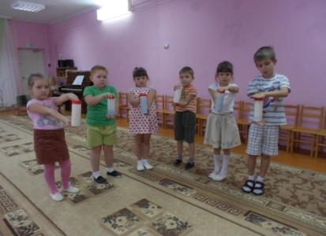
В своём детском саду мы стараемся придерживаться всех этих принципов: проводить работу в игровой форме, накапливается музыкально-двигательный материал, используется речевой материал в соединении с движениями, нестандартные звучащие предметы, музыкально-дидактические игры и , конечно, наглядность.

Slide 21
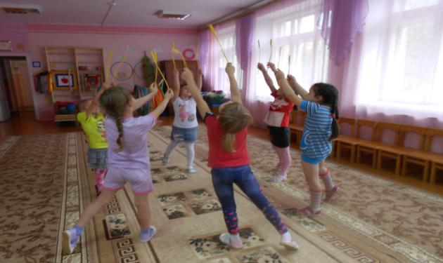
Ребята стали петь более естественными голосами, правильно произносить звуки и слова, речь их приобрела выразительность. Дети стали более активными, менее скованными, стеснительными.
Похвала, внимание к успехам ребёнка со стороны взрослых: родителей и педагогов значительно повышает его самооценку, вырабатывает потребность в самостоятельных и творческих действиях.

Slide 22
Спасибо за внимание!

